Slide 1


Slide 2

Нумо, діти, підведіться,
Одне одному всміхніться!
Пролунав уже дзвінок —
Починаємо урок.

Slide 3


Slide 4
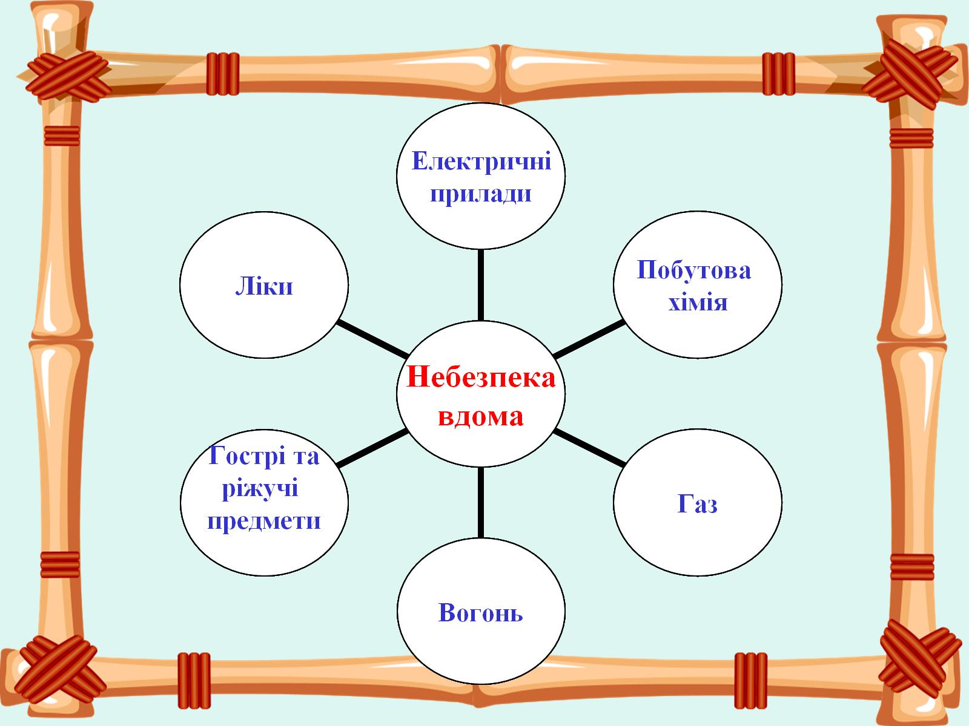

Slide 5


Slide 6
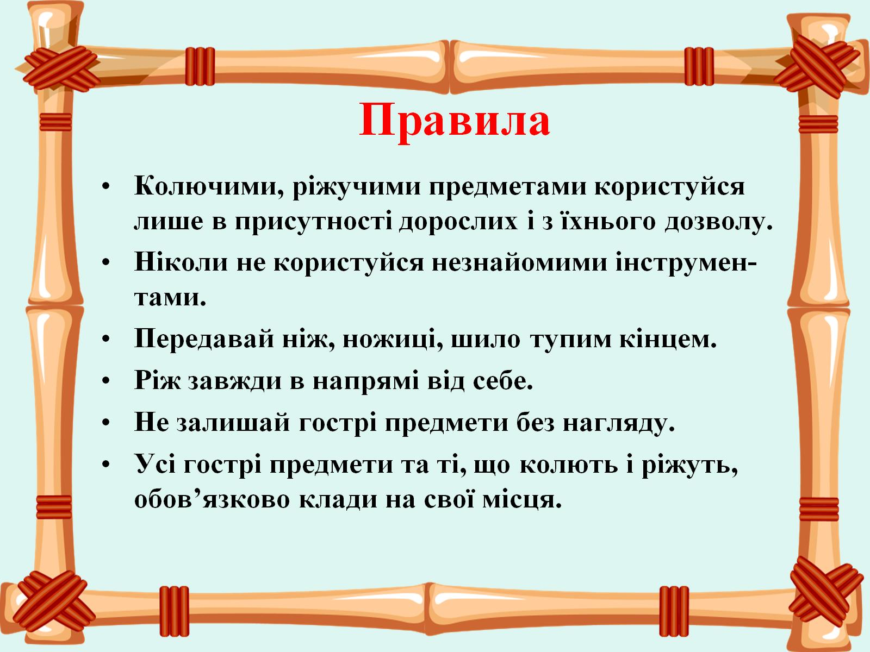
Правила

Slide 7
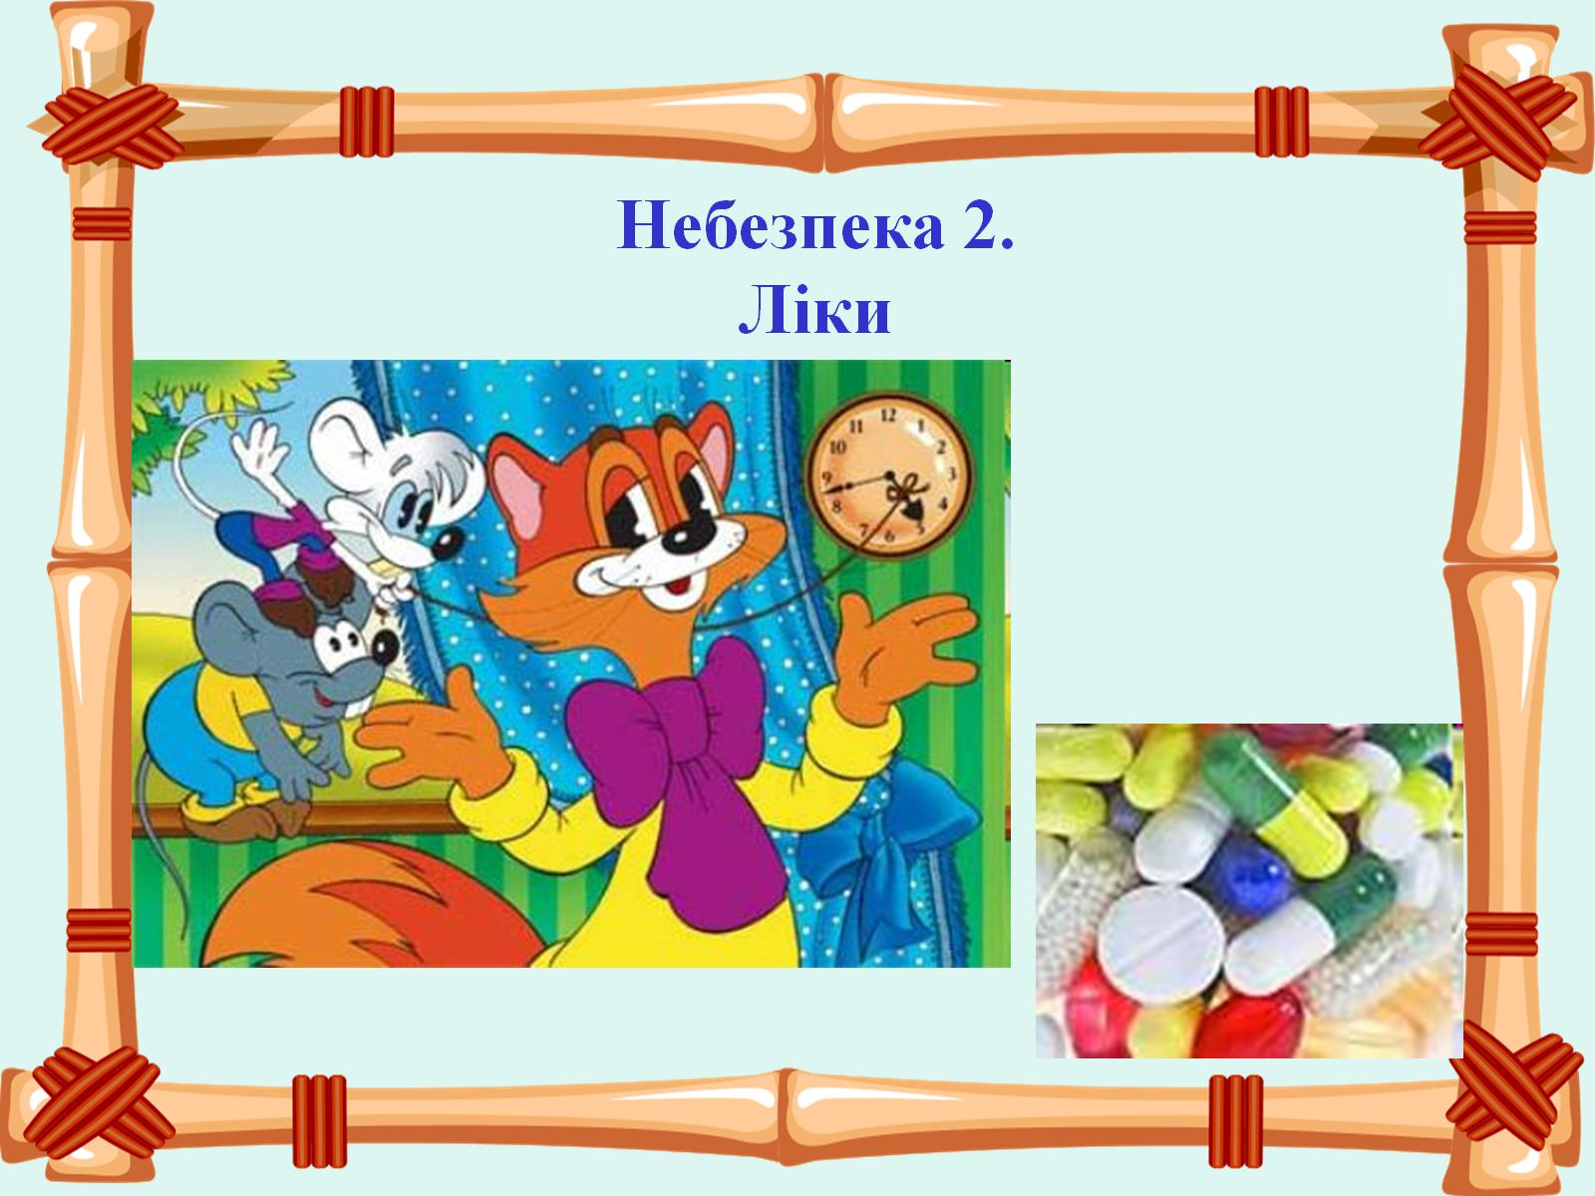

Slide 8
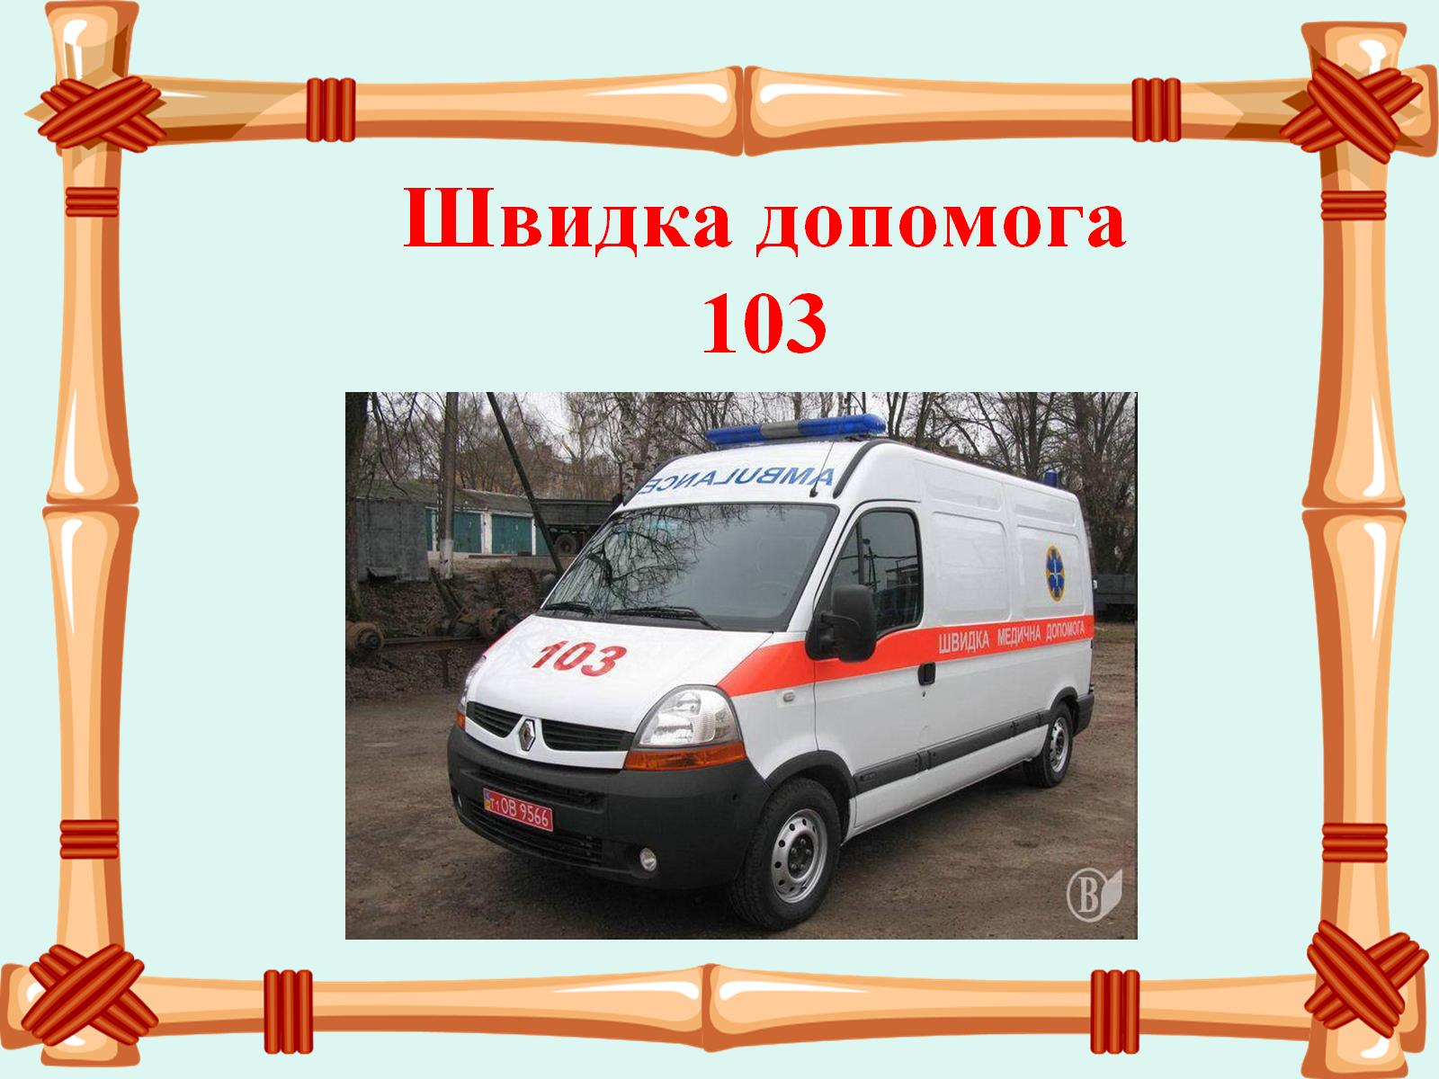
Швидка допомога
103

Slide 9
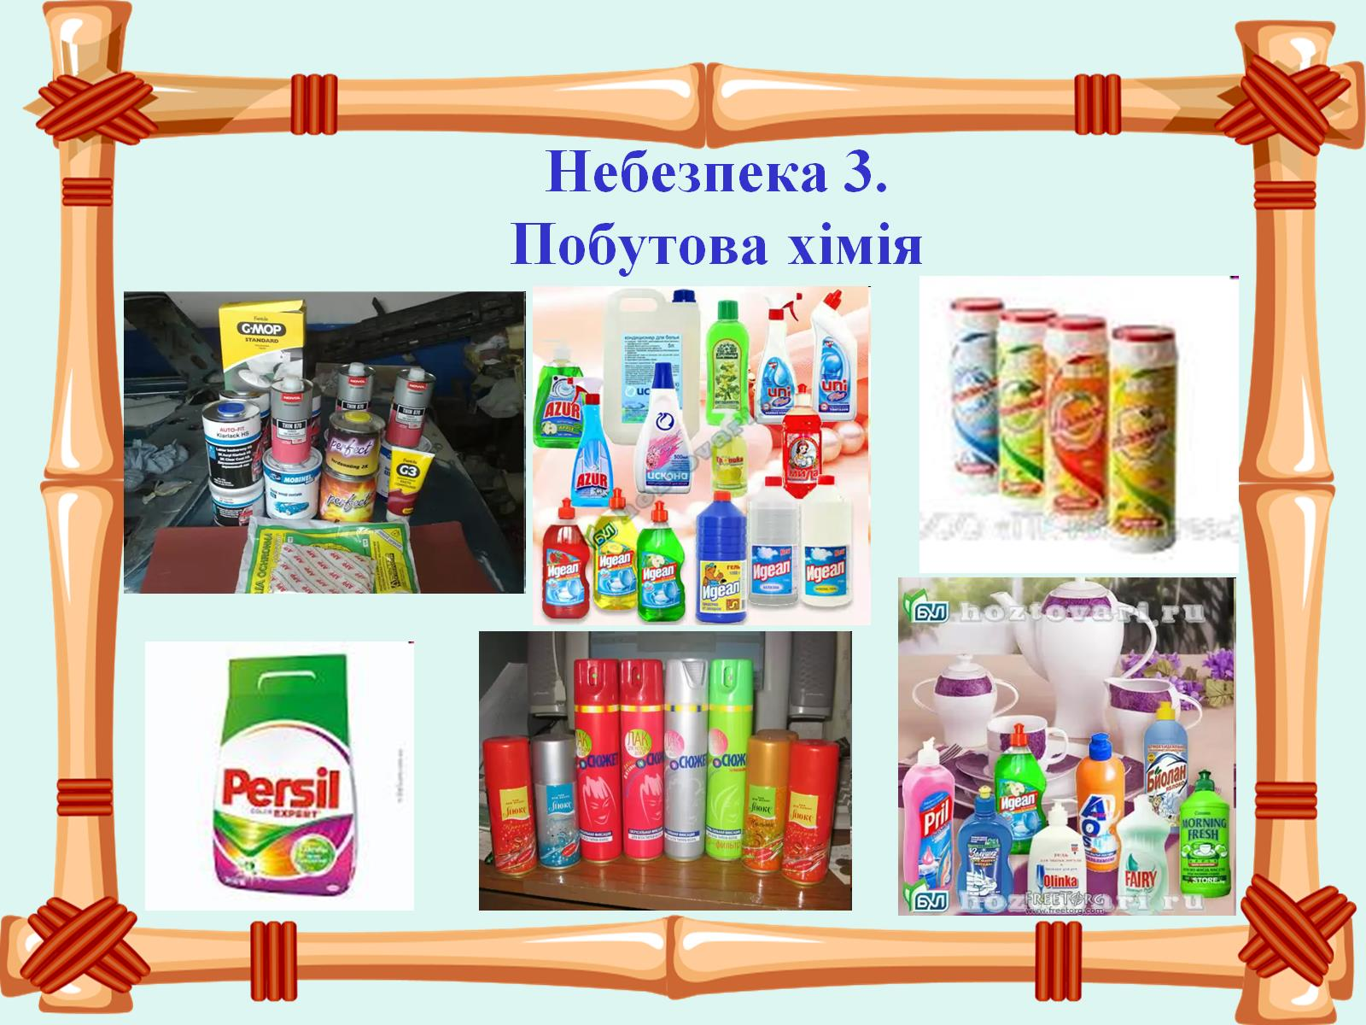
Небезпека 3.
Побутова хімія

Slide 10
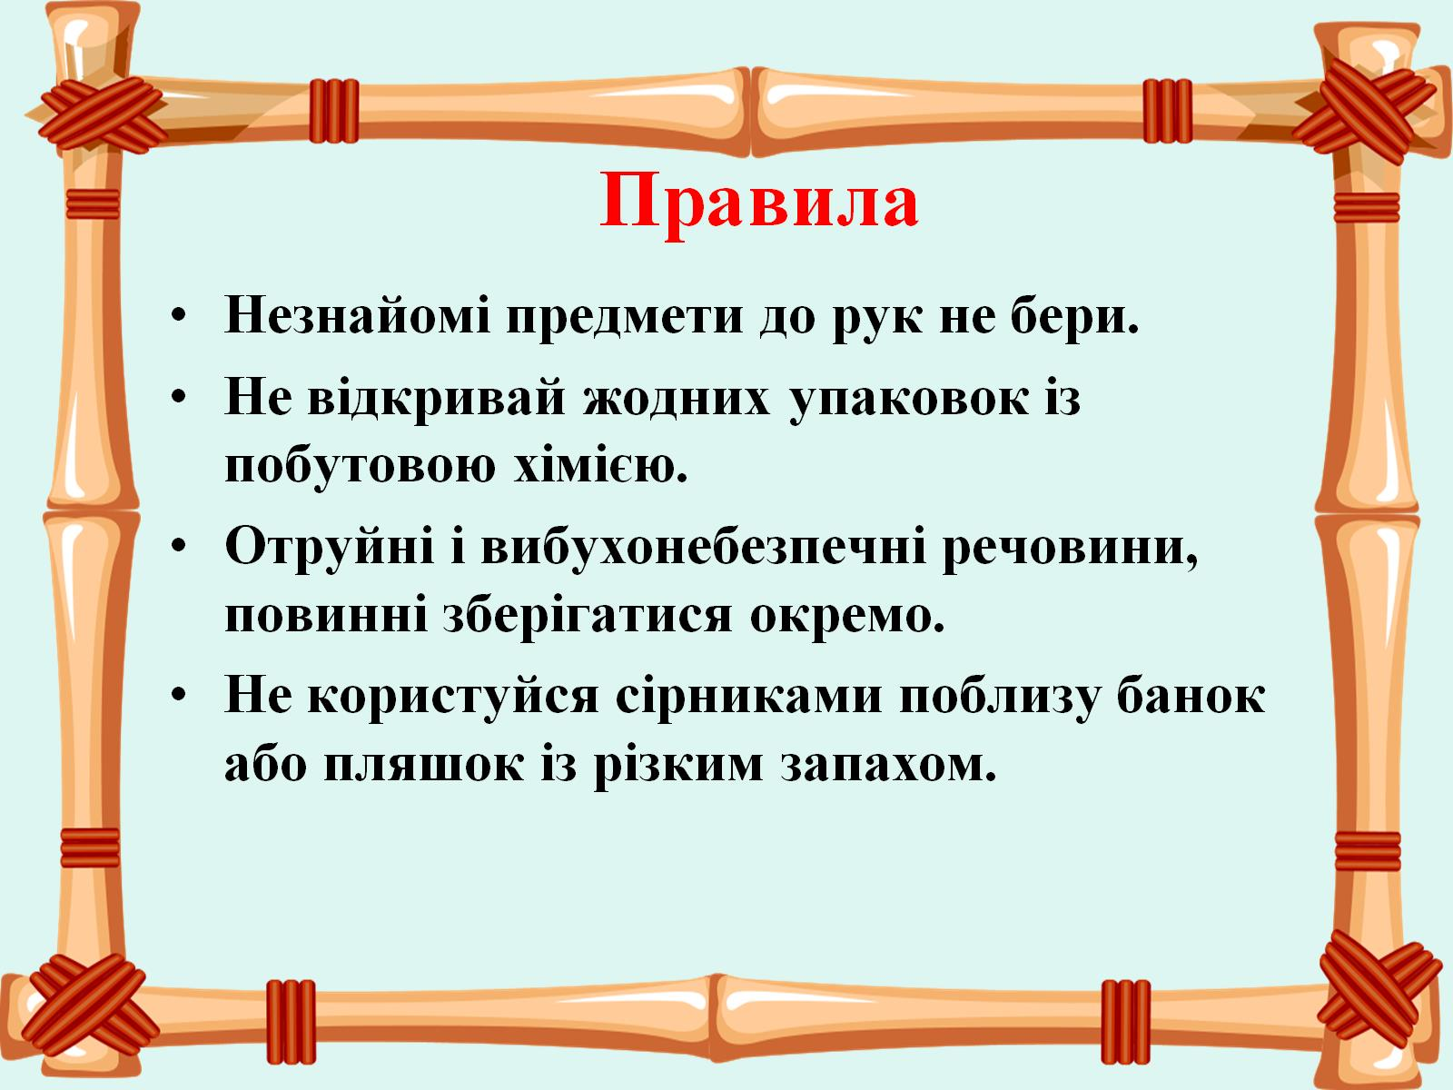
Правила

Slide 11
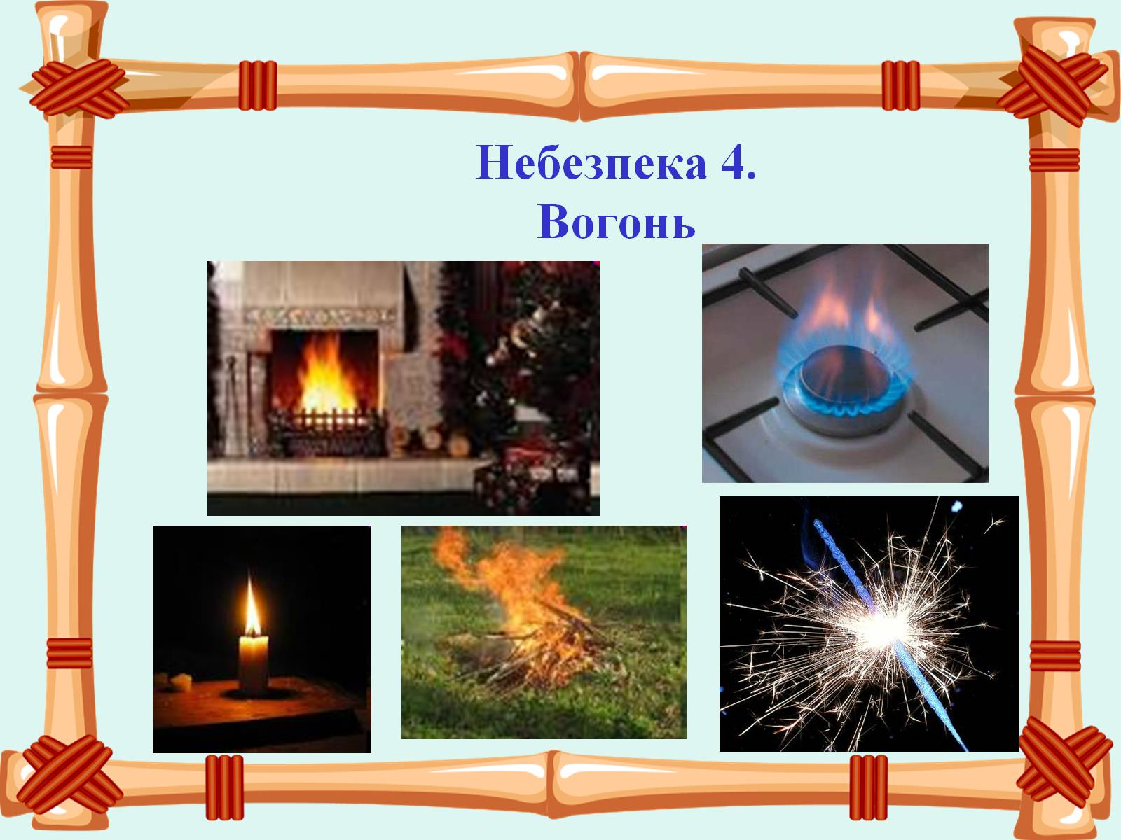
Небезпека 4.
Вогонь

Slide 12
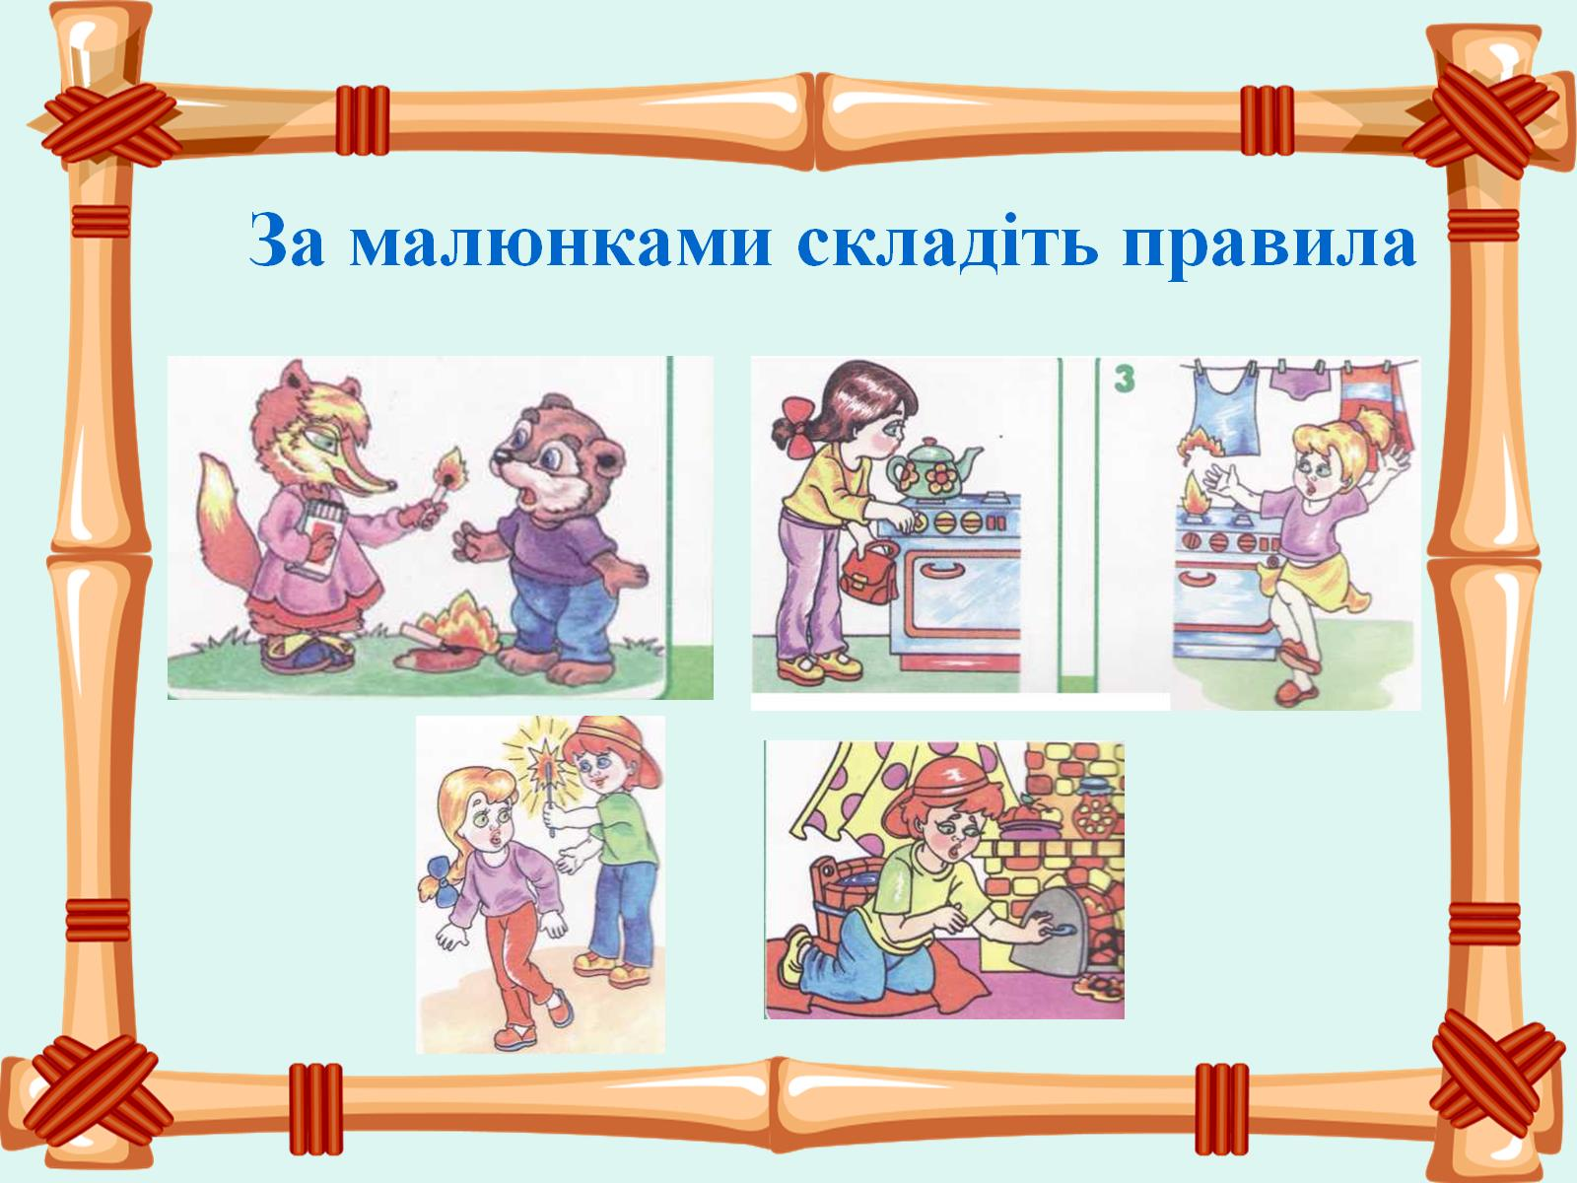
За малюнками складіть правила

Slide 13
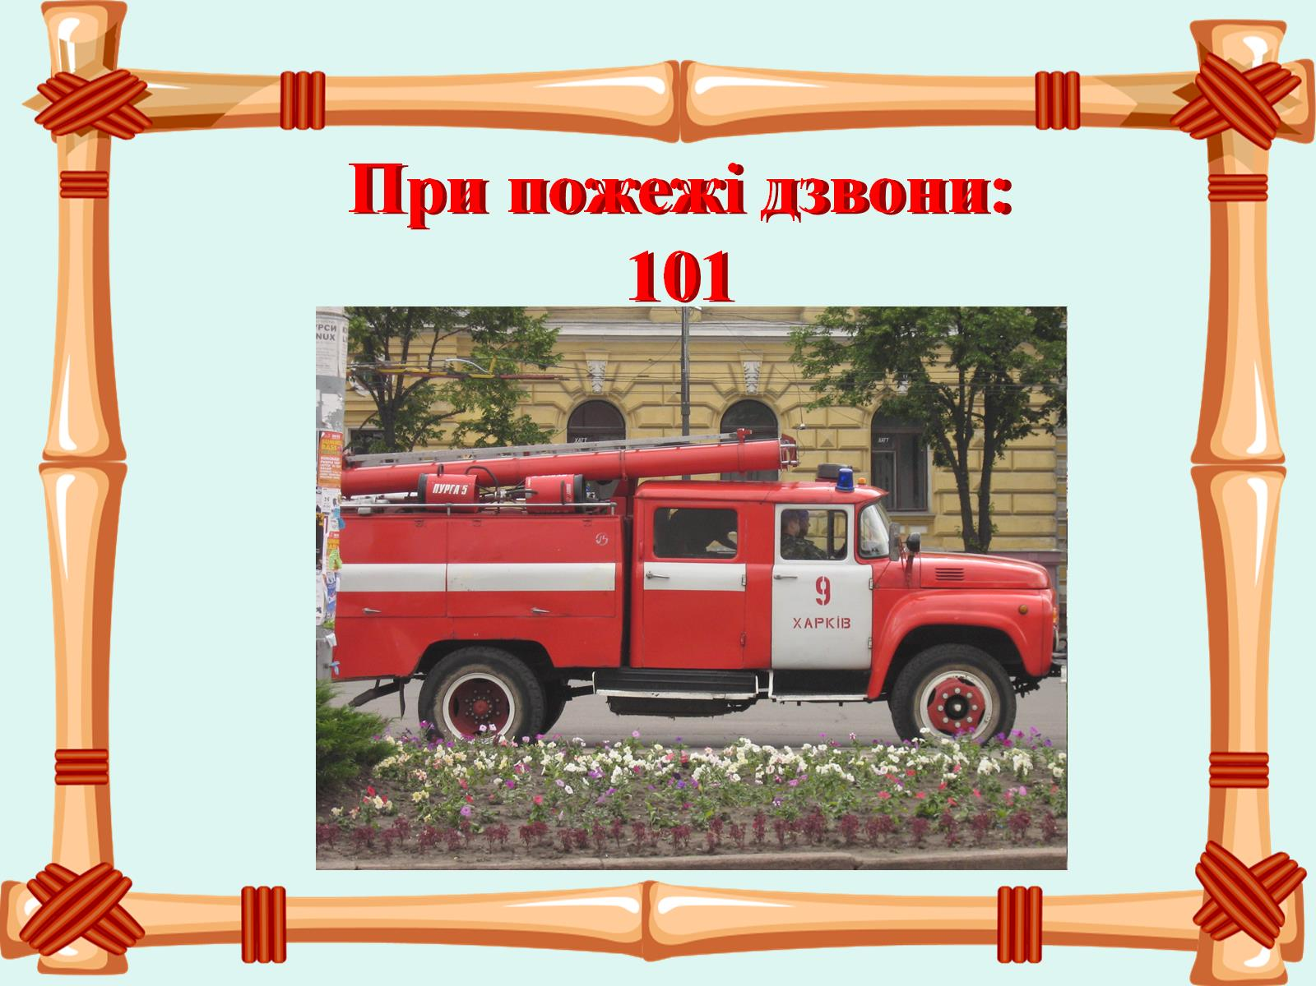
При пожежі дзвони:
101

Slide 14


Slide 15

Небезпека 5.
Електричні прилади.

Slide 16
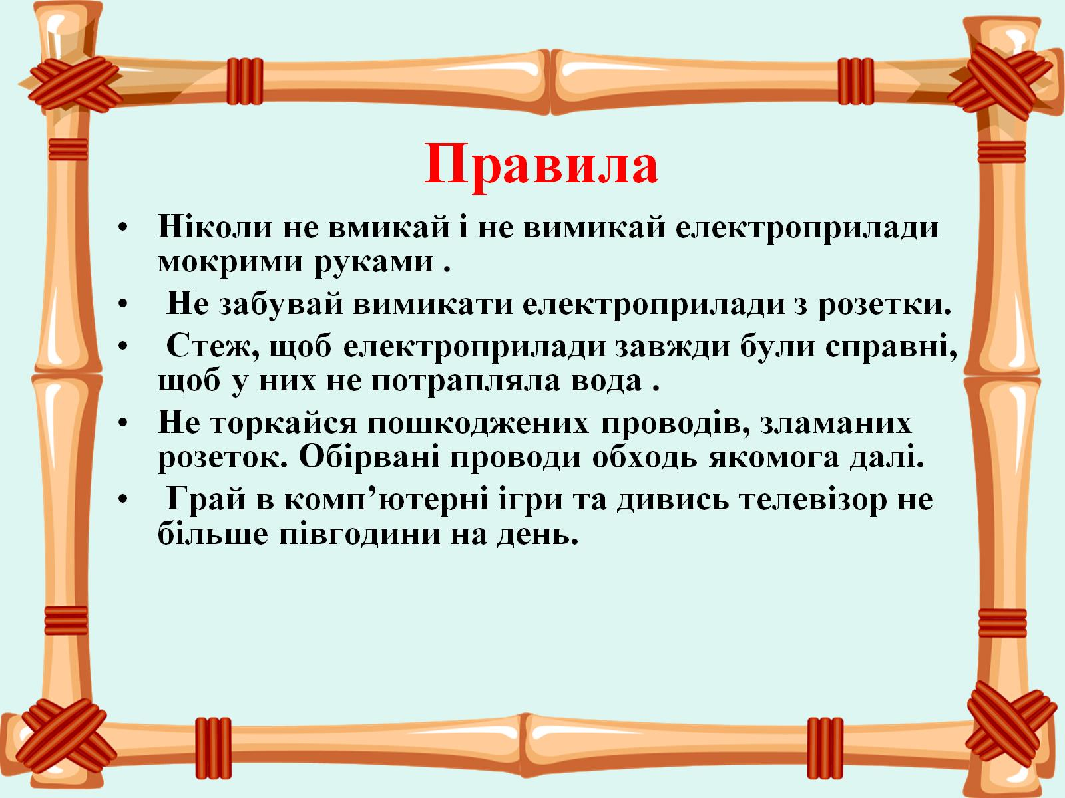
Правила

Slide 17

Небезпека 6.
Обережно, газ!

Slide 18
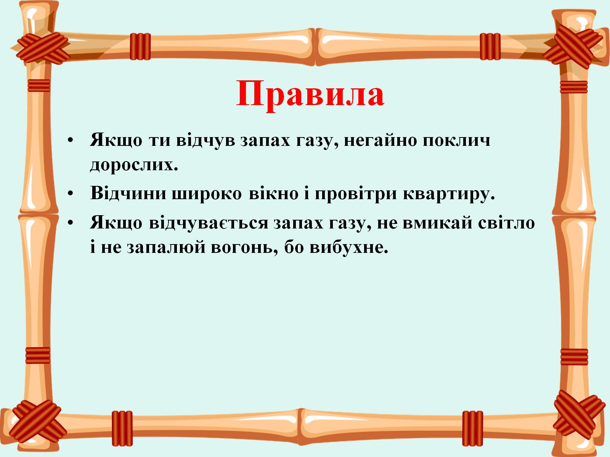
Правила

Slide 19
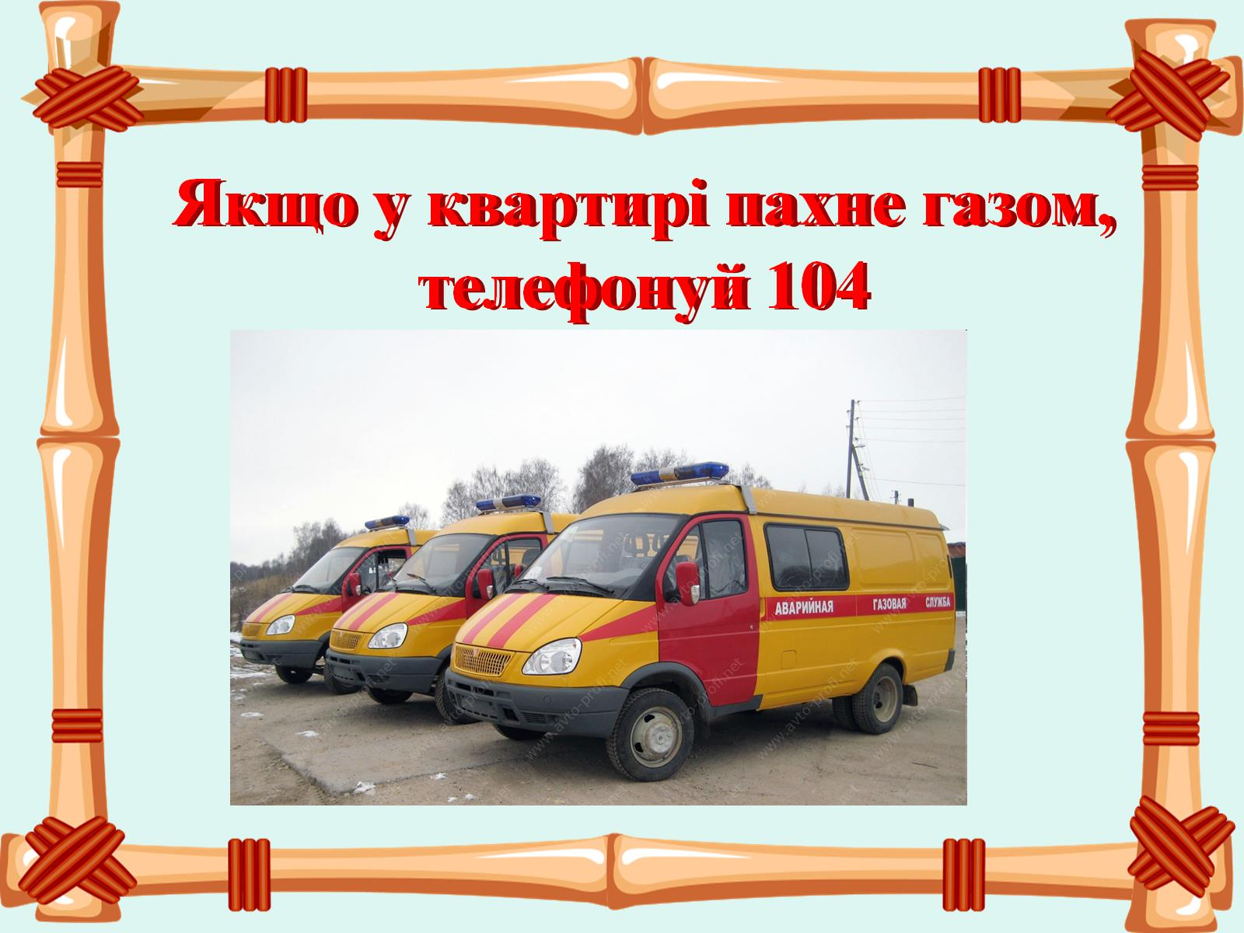
Якщо у квартирі пахне газом, телефонуй 104

Slide 20

Робота з підручником

Slide 21
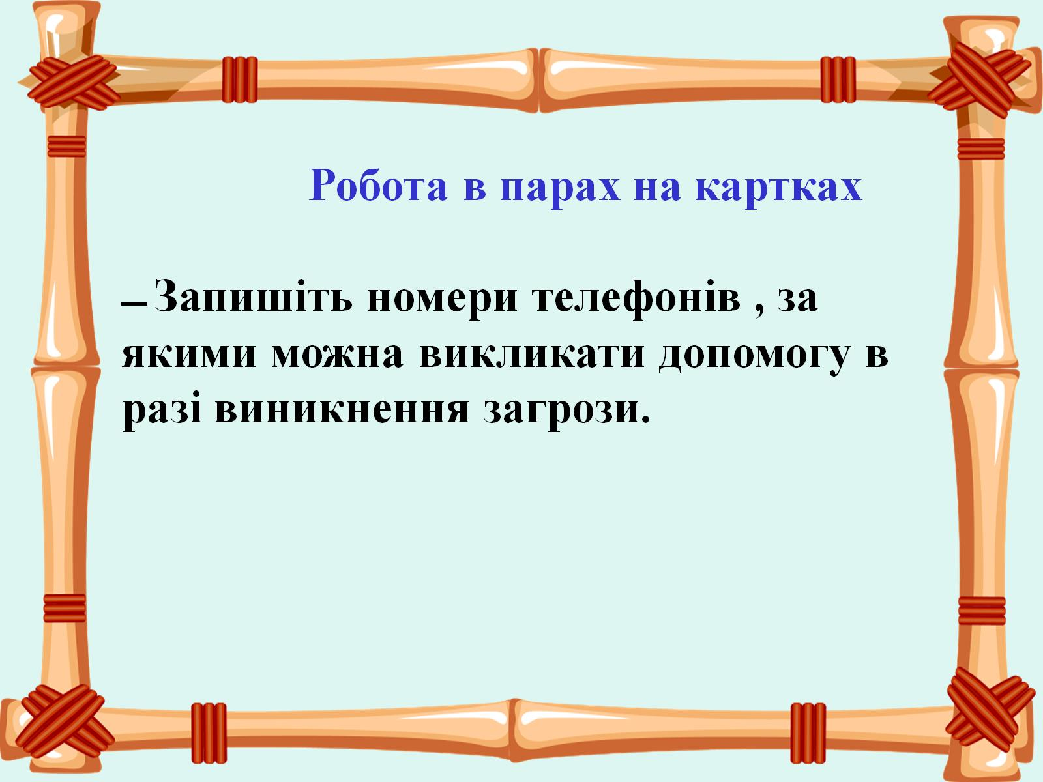

Slide 22


Slide 23

Гра «Підкажи словечко»

Slide 24


Slide 25


